Slide 1
Cat Want Sushi! 중간발표
Cat Want Sushi!
인하대미래인재개발원
임우재

Slide 2
개발 일정
26
28
작업 기간 | ~08 / 23 | ~08 / 26 | ~08 / 31 | ~09 / 02 | ~09 / 09
설계 및 리소스 수집
로컬 플레이 구현
온라인 플레이구현
인게임 외 Scene 구현
기능 추가 및 디버깅

Slide 3
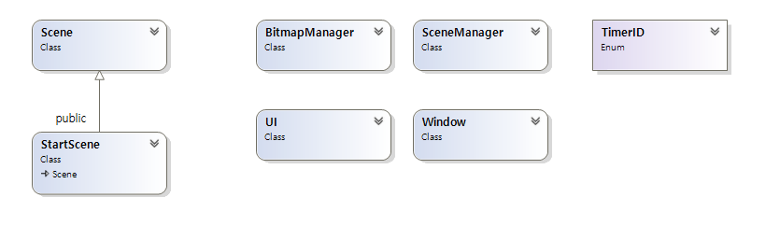
클래스 다이어그램

Slide 4
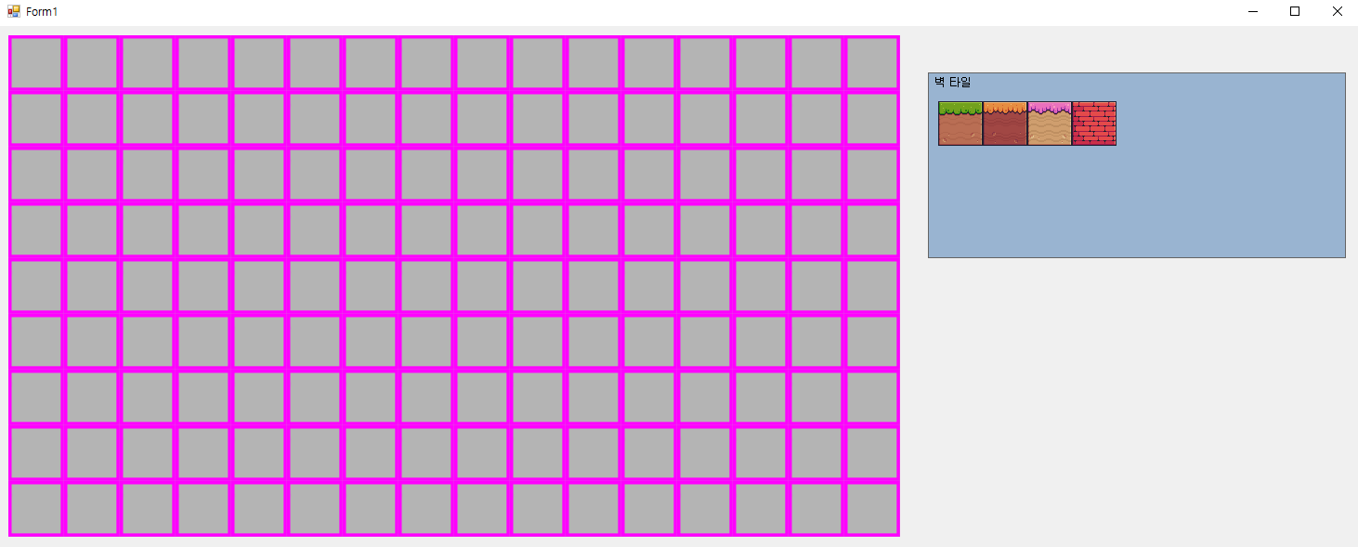
개발 내용

